Slide 1
Mobieltje op trilalarm ?

Slide 2
Doel van deze avond
Voorstellen (Mevr. Folkerts, Dhr. Schut)
Vernieuwingen VMBO
Keuze uit 10 profielen
4 profielen op de RSG
Qompas.nl
Andere scholen

Slide 3
http://vernieuwingvmbo.nl/ https://www.youtube.com/watch?v=E-mqbaJawt8

Slide 5
Klas 3 en 4 VMBO zijn verdeeld in:
Theoretische Leerweg (MAVO) (TL)
Gemengde Leerweg (GL)
Kaderberoepsgerichte Leerweg (KBL)
Basisberoepsgerichte Leerweg (BBL)

Slide 6
Sinds augustus 2017 bestaan in KBL en BBL de volgende tien profielen:
.

Slide 7
.
Bouwen, Wonen en Interieur | Maritiem en Techniek
Dienstverlening en Producten | Media, Vormgeving en ICT
Economie en Ondernemen | Mobiliteit en Transport
Produceren, Installeren en Energie | Groen
Horeca, Bakkerij en Recreatie | Zorg en Welzijn

Slide 8
De profielen die de RSG Ter Apel aanbiedt zijn:
Bouwen, Wonen en Interieur (BWI)
Produceren, Installeren en Energie (PIE)
Mobiliteit en Transport (M&T)
Zorg en Welzijn

Slide 9
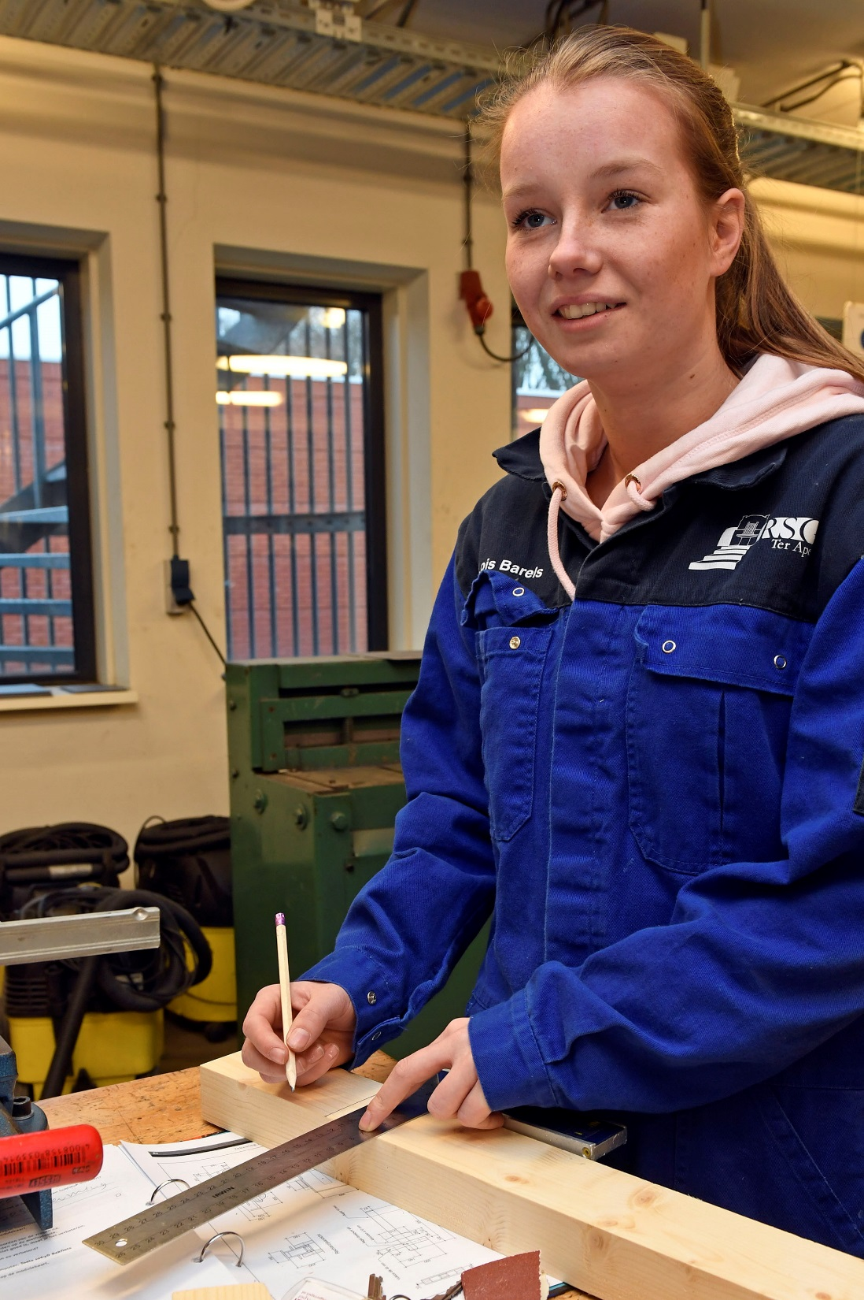

Slide 10
Profiel Bouwen, Wonen en Interieur (BWI)
Module 1 Bouwproces en bouwvoorbereiding
Module 2 Bouwen vanaf de fundering
Module 3 Hout en meubelverbindingen
Module 4 Design en decoratie
https://www.youtube.com/watch?v=i7nS94ncViE

Slide 11
Profiel Produceren, Installeren en Energie (PIE)
Module 1 Ontwerpen en maken
Module 2 Bewerken en verbinden van materialen
Module 3 Besturen en automatiseren
Module 4 Installeren en monteren
https://www.youtube.com/watch?v=qv9uFzFOJ00

Slide 12
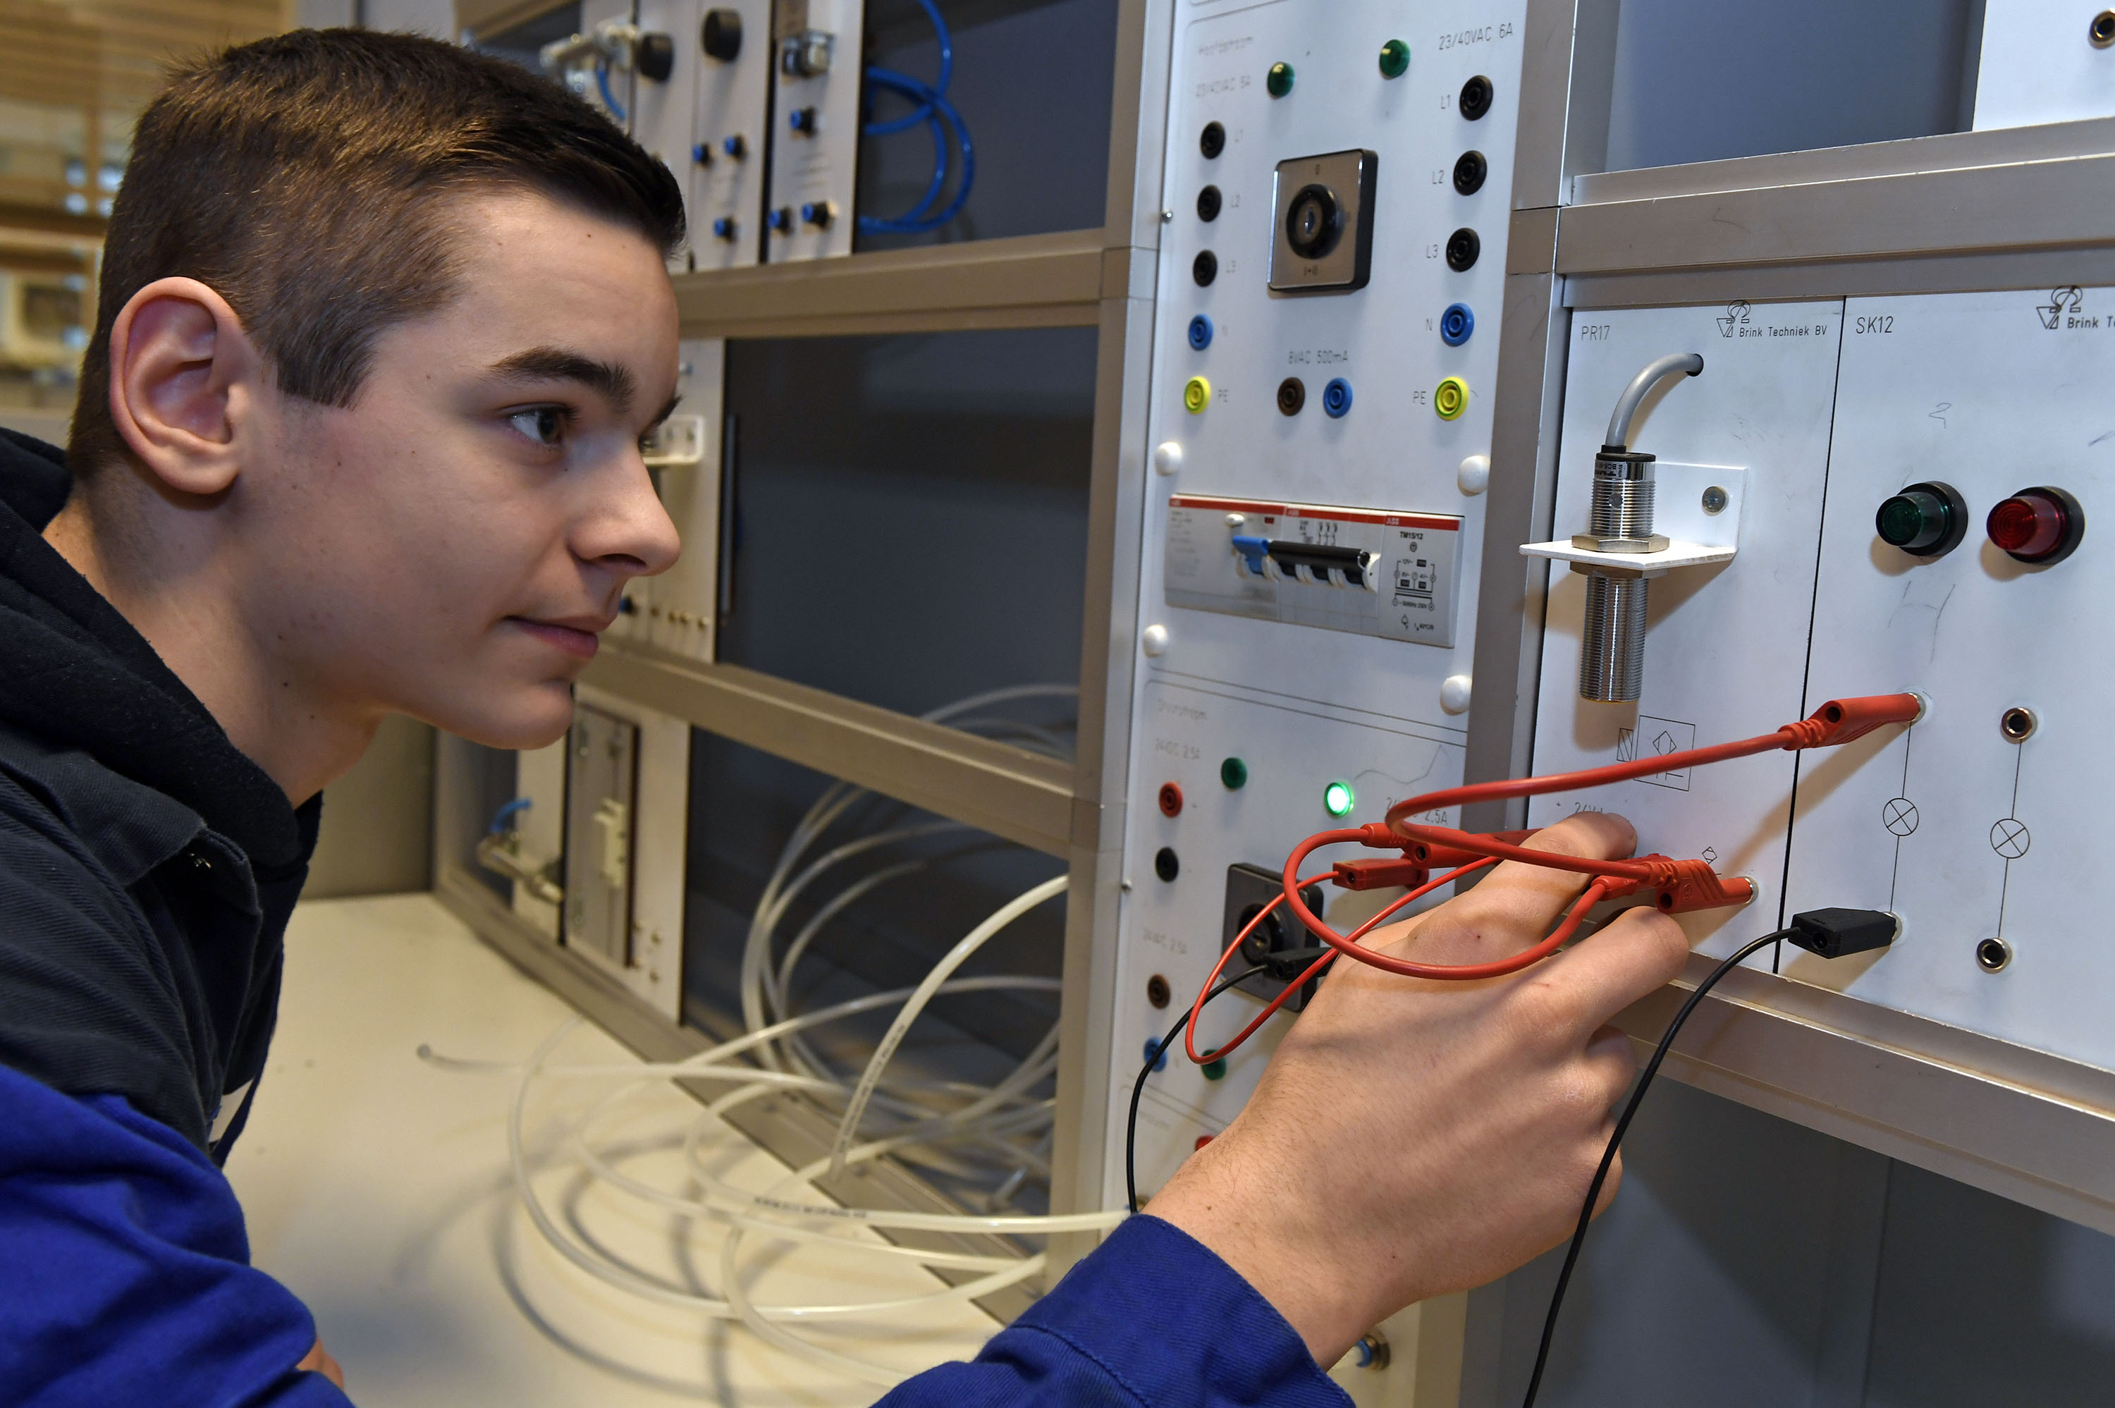

Slide 13
Profiel Mobiliteit en Transport (M&T)
Module 1 Motorconditie testen
Module 2 Wielophanging en carrosserie
Module 3 Verlichting en comfortsystemen
Module 4 Transport
https://www.youtube.com/watch?v=EbBWjY7M8E4
https://www.youtube.com/watch?v=_qvGzlpT1KY

Slide 14
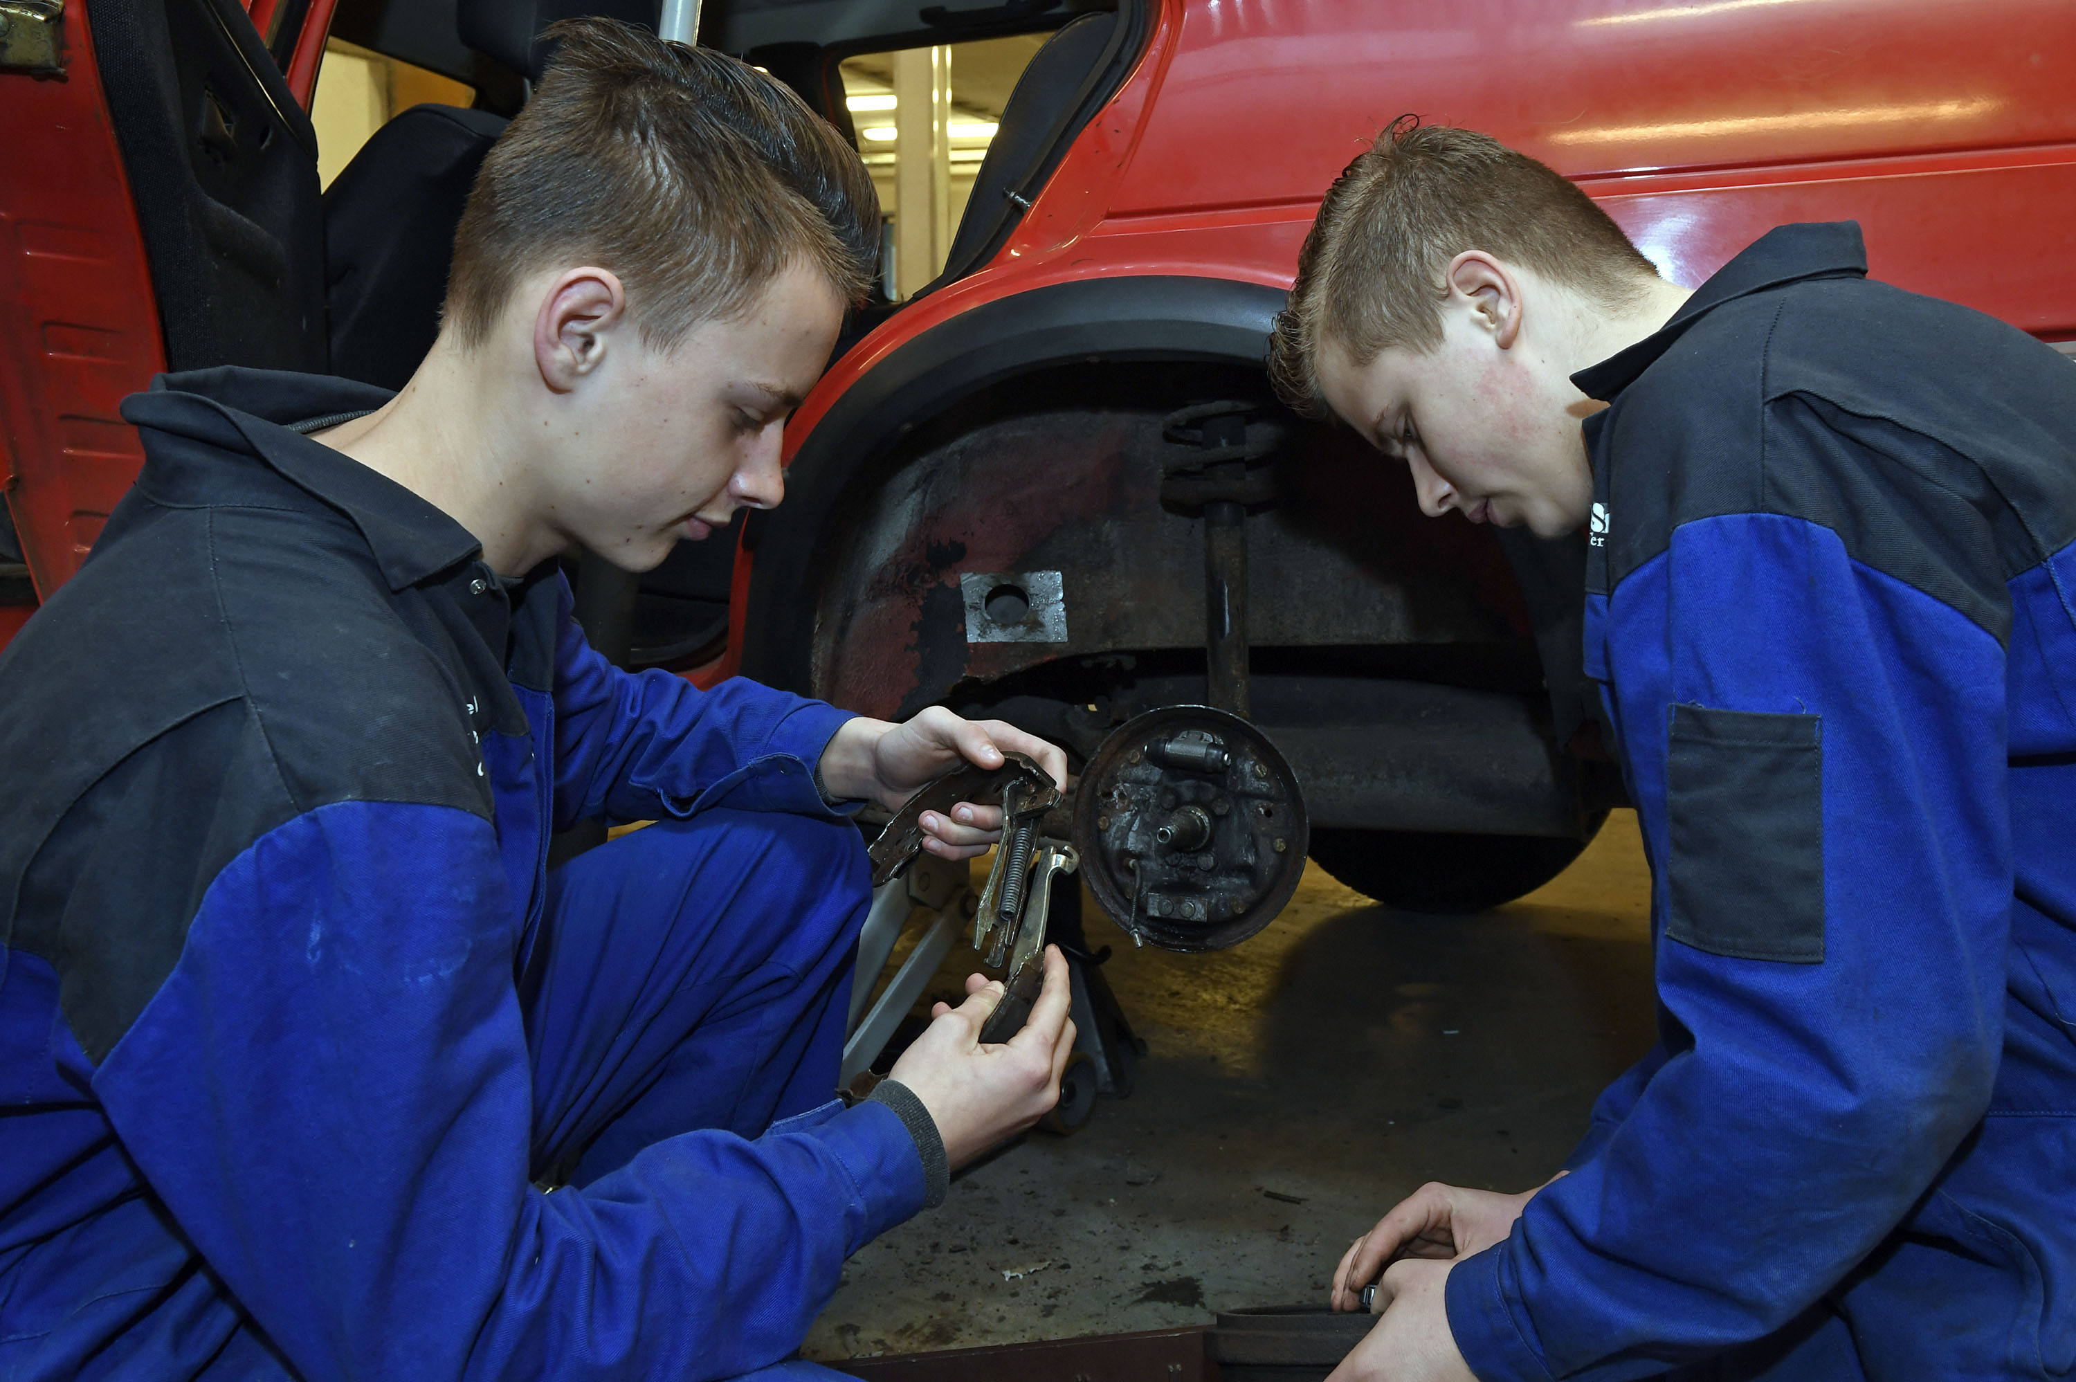

Slide 15
Zorg en Welzijn
Verplichte onderdelen (modules):
Module 1 Mens en Gezondheid
Module 2 Mens en Omgeving
Module 3 Mens en Activiteit
Module 4 Mens en Zorg
https://www.youtube.com/watch?v=E9TWJnlqClQ

Slide 16
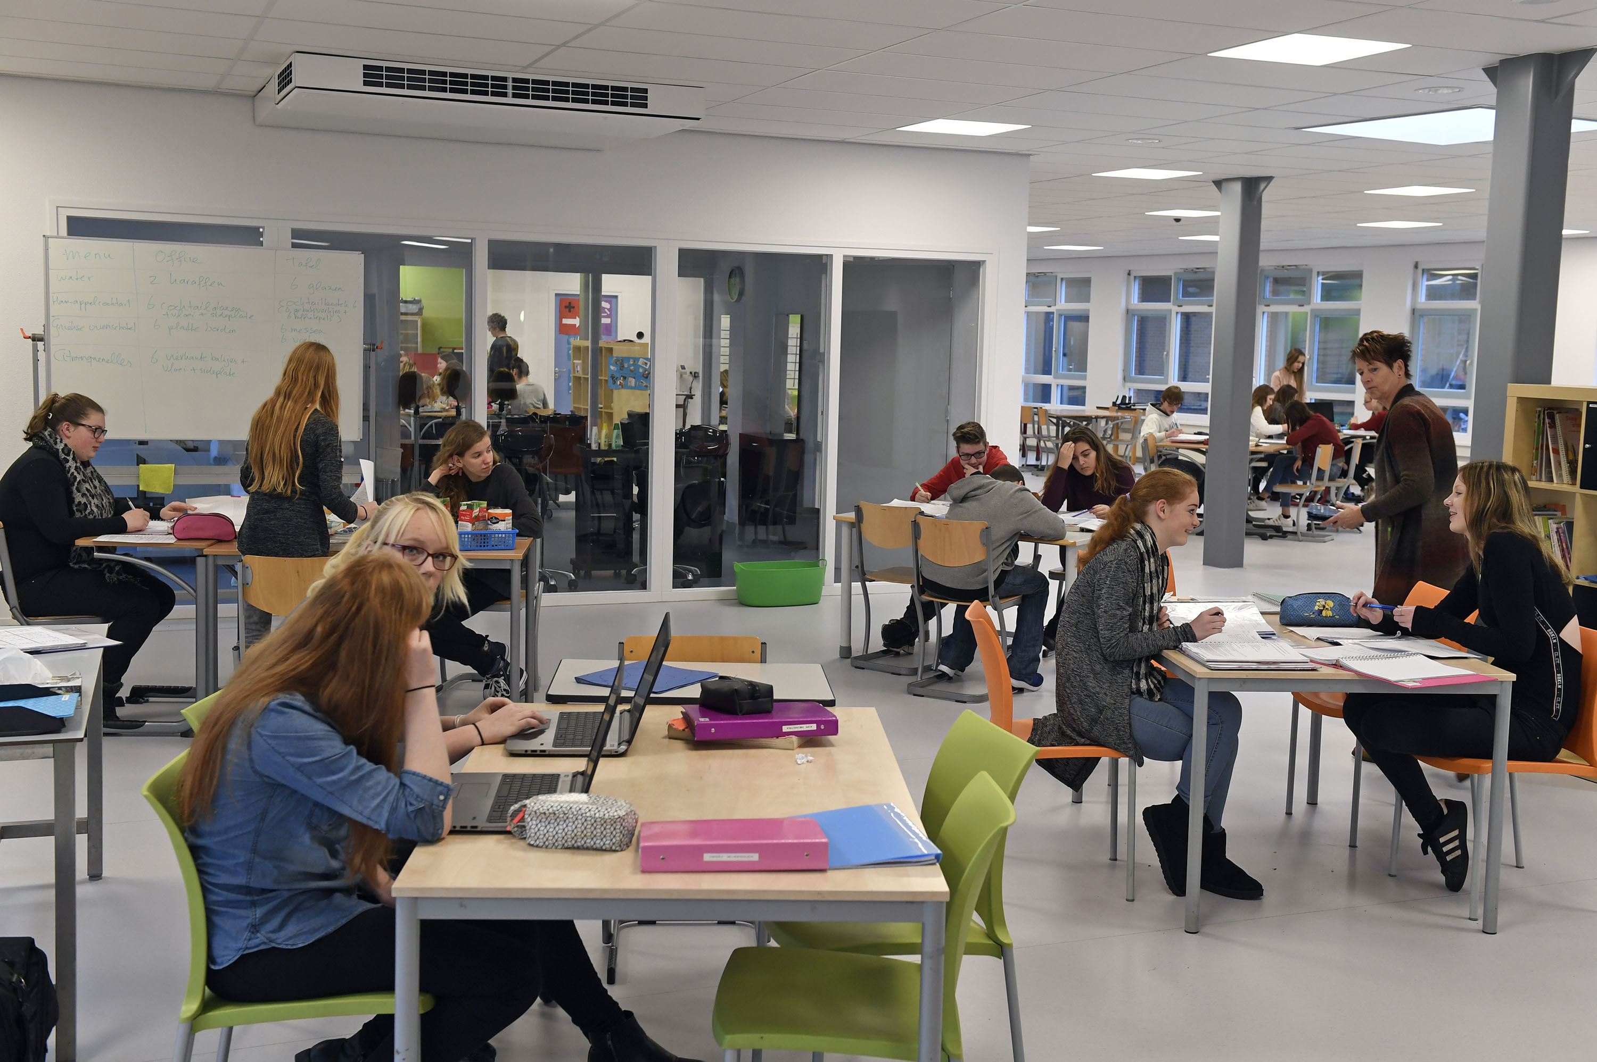

Slide 17
Zorg en Welzijn (verplicht keuzevak)
Voorkomen ongevallen en EHBO (verplicht voor alle leerlingen)

Slide 18
Zorg en Welzijn (keuzevakken 1)
Dagbesteding en welzijn kind en jongere
OF
Facilitaire dienstverlening en verzorging
(Hier kiest de leerling er één van)

Slide 19
Zorg en Welzijn (keuzevakken 2)
Beveiliging en Veiligheid
OF
Schoonheidsbehandeling hand, haar en gezicht
OF
Sport en beweging
(Hier kiest de leerling één van)

Slide 20
Zorg en Welzijn
Leerlingen KBL keuze wiskunde of maatschappijkunde:
Kies voor maatschappijkunde als je van plan bent een vervolgopleiding te kiezen in 1 van de volgende richtingen: juridisch, veiligheid, jeugdwerk.
Maar ook voor een richting als uiterlijke verzorging kan maatschappijkunde een toegevoegde waarde hebben in het klantcontact. Aangezien je beter mee kan praten met klanten over maatschappelijke gebeurtenissen.

Slide 21
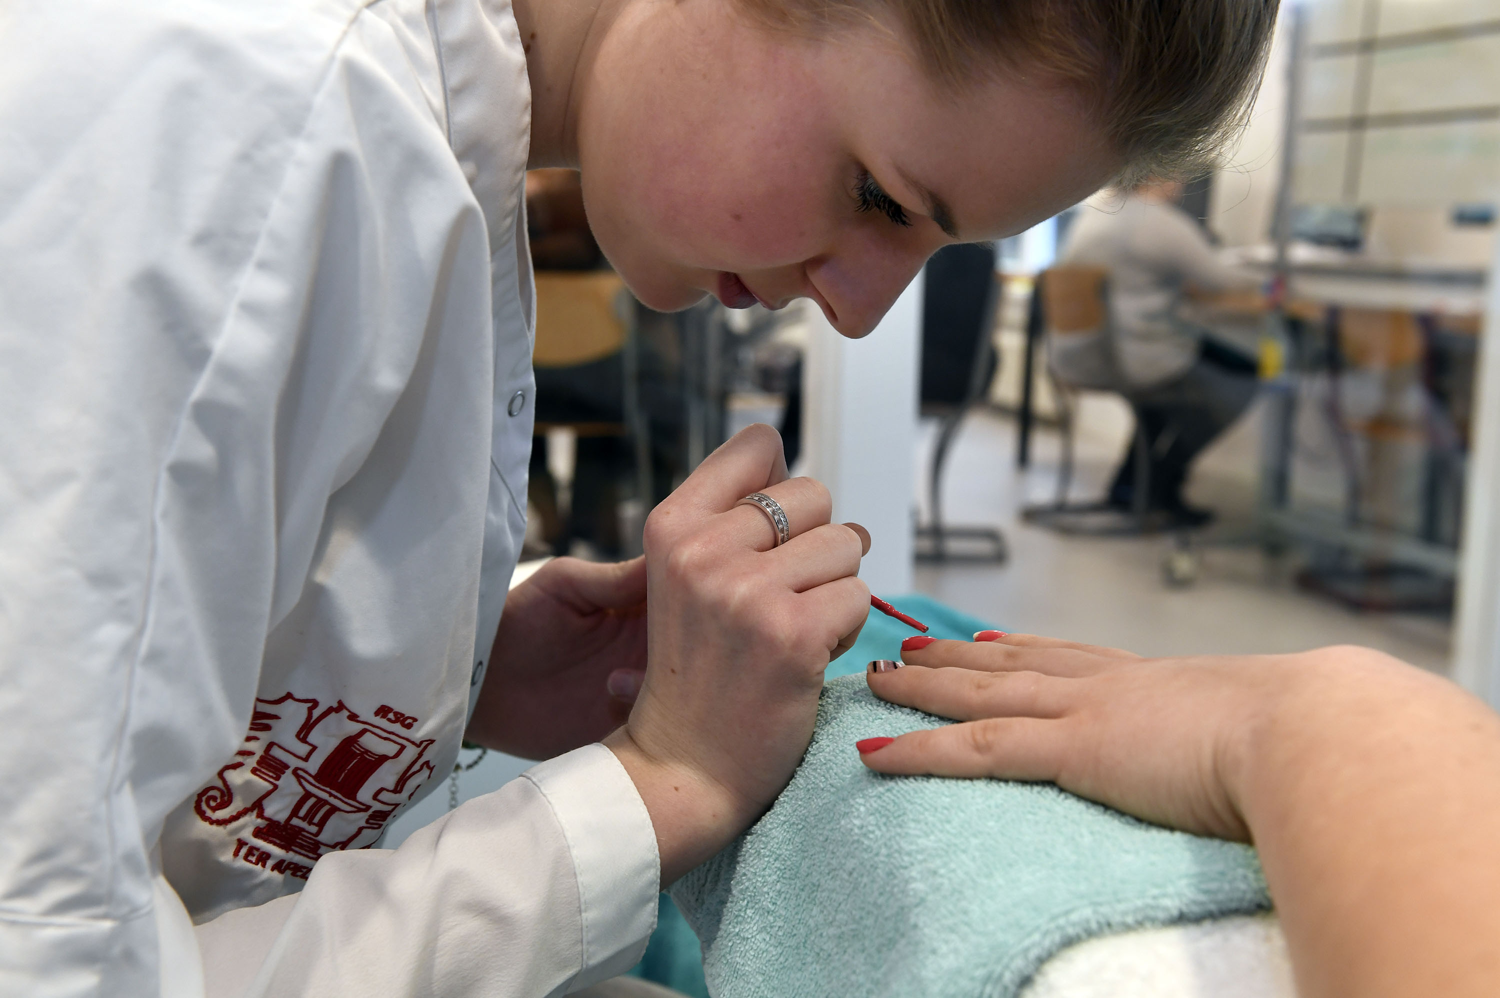

Slide 22
www.qompas.nl
Het is natuurlijk erg lastig voor een leerling in klas 2 om de juiste keuze te maken.
Daarom volgen de leerlingen in klas 2 een LOB-programma (Loopbaan Orientatie en Begeleiding).
Deze opdrachten worden op school, maar ook thuis, uitgevoerd.
https://www.youtube.com/watch?v=-4BXEhl1-VU
http://www.qompas.nl

Slide 23
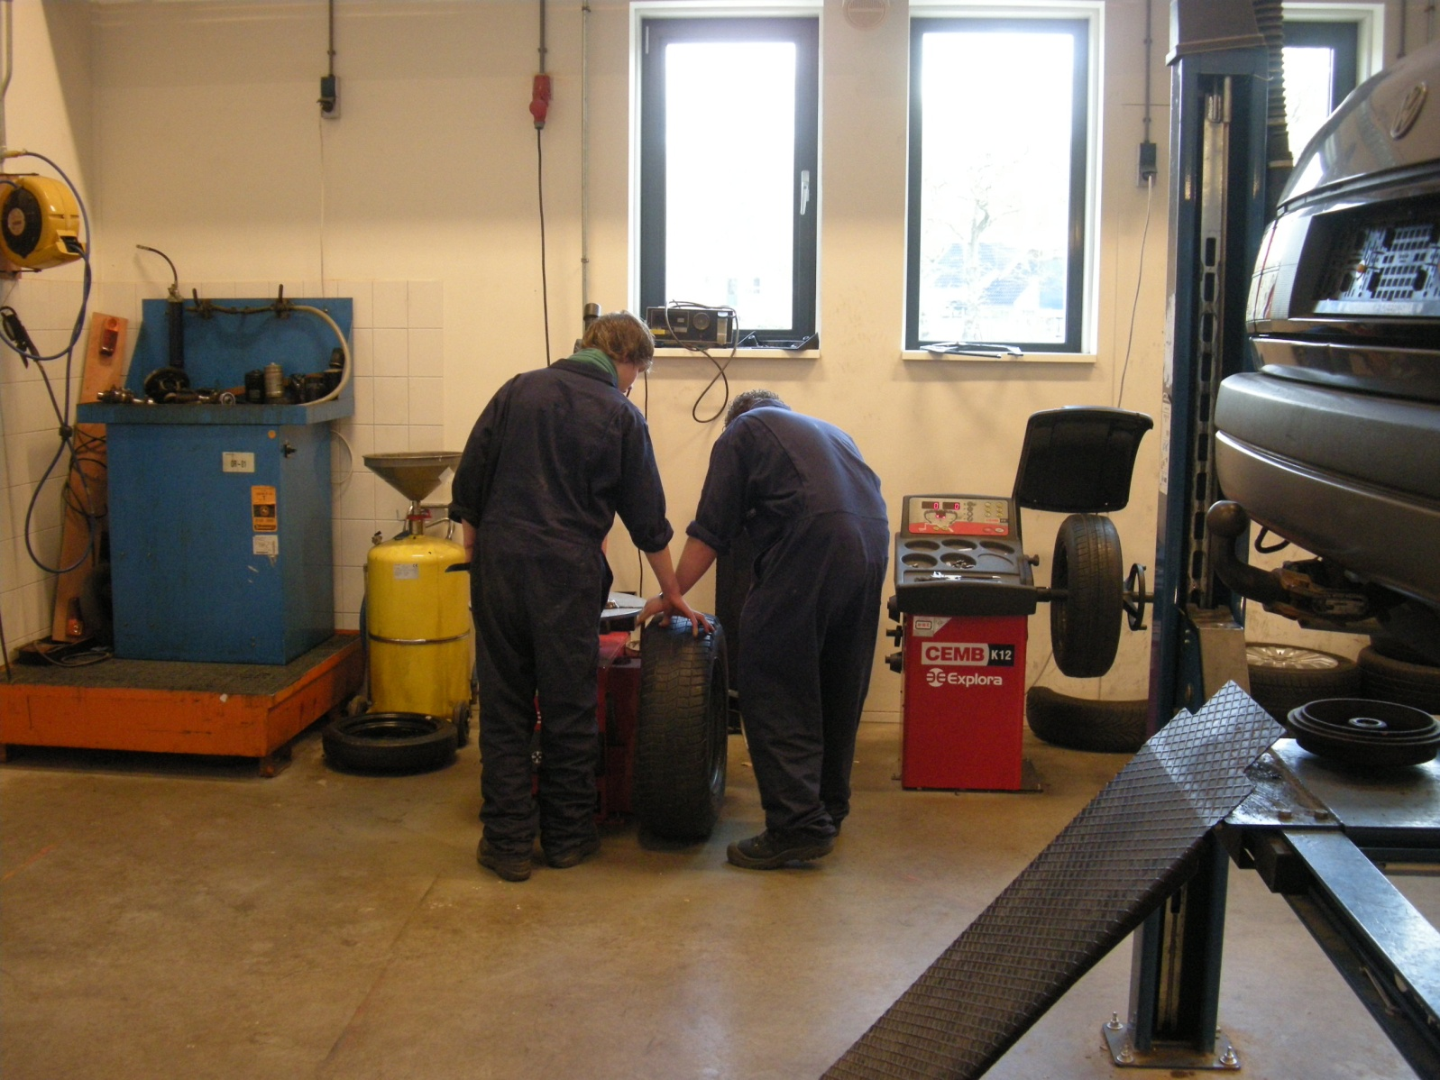

Slide 24
BBL leidt op voor MBO niveau 2
KBL leidt op voor MBO niveau 3 of 4

Slide 25
VMBO in de regio
Esdal college Emmen
Hondsrug college Emmen
Carmel college Emmen
Terra VMBO Emmen
Ubbo Emmius Stadskanaal
Meer info bij de decaan, dhr Schut.

Slide 26
Tijdpad keuzeproces 2018
22 januari Voorlichtingsavond
maart Uitdelen keuzeformulier
april Keuzeformulier BBL/KBL retour
april Rapportvergadering
april Prognose BBL3/KBL3
maart/april Eventueel aanmelding andere school
juli Overgangsvergadering. Plaatsing
BBL3/KBL3

Slide 27
Vragen

